Slide 2
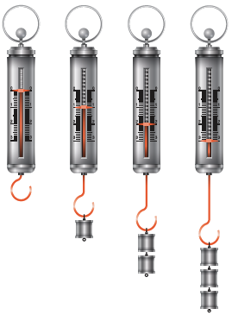
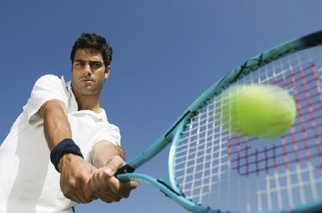
Che cosa sono le forze
La parte della fisica che studia le cause che generano il moto si chiama dinamica.
Ogni volta che modifichiamo la velocità di un corpo, assistiamo a dei cambiamenti. Le cause dei cambiamenti provocati nello stato di un corpo vengono chiamati forze.
Una forza è la causa che provoca la variazione della velocità o la deformazione di un corpo.
L’unità di misura della forza, nel Sistema Internazionale, è il newton (N).
1 N è la forza applicata a un corpo di massa pari a 1 kg che gli imprime un’accelerazione di 1 m/s² , cioè fa aumentare la sua velocità di 1 metro al secondo per ogni secondo.
Per misurare l’intensità di una forza si utilizza il dinamometro.

Slide 3
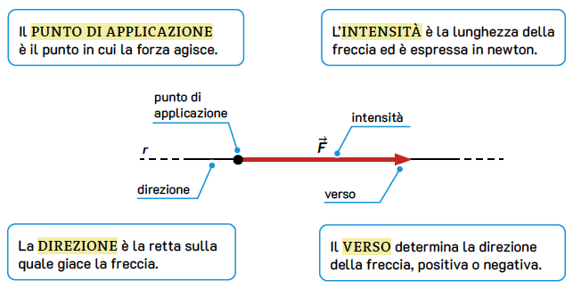
Le caratteristiche delle forze
Per descrivere una forza è necessario conoscere alcune delle sue caratteristiche: l’intensità con cui la si applica, il punto nel quale è applicata, la direzione, il verso nel quale agisce.
Una forza si può rappresentare graficamente con una freccia, orientata nello spazio, chiamata vettore. Un vettore si indica con una lettera maiuscola, in questo caso la →F , sormontata da una freccia.
Le grandezze che possono essere descritte attraverso l’utilizzo di un vettore sono dette grandezze vettoriali.

Slide 4
Come si sommano le forze
Quando su un corpo agiscono più forze, chiamate componenti, l’effetto complessivo è una forza chiamata risultante.
Questa forza, però, non è semplicemente una somma delle intensità di tutte le forze. Le forze sono infatti dei vettori di cui bisogna considerare anche la direzione e il verso oltre che l’intensità.
Si possono presentare tre casi:
LE FORZE AGISCONO NELLA STESSA DIREZIONE E NELLO STESSO VERSO.
Nel caso in cui due forze siano applicate nello stesso punto, con la stessa direzione e lo stesso verso, la forza risultante avrà lo stesso verso e la stessa direzione delle due forze applicate mentre l’intensità sarà uguale alla somma delle due intensità.

Slide 5
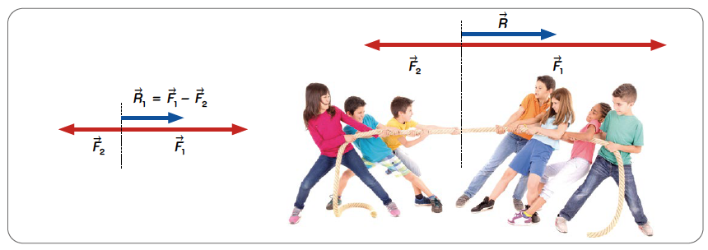
Come si sommano le forze
LE FORZE AGISCONO NELLA STESSA DIREZIONE E IN VERSO OPPOSTO.
Nel caso in cui due forze siano applicate nello stesso punto, con la stessa direzione ma verso opposto, la forza risultante avrà la stessa direzione delle due forze applicate, un’intensità pari alla differenza delle due intensità e il verso uguale a quello della forza maggiore.
Se le due forze hanno la stessa intensità, la stessa direzione e verso opposto, la risultante sarà una forza nulla.

Slide 6
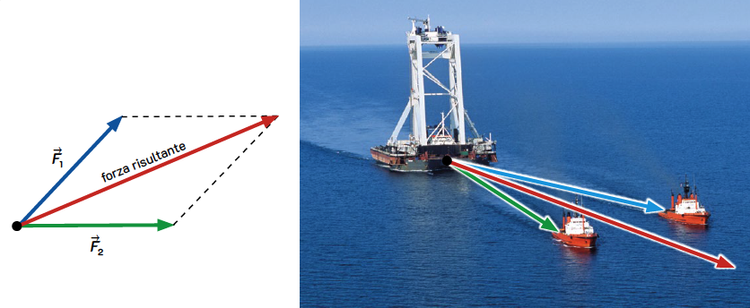
Come si sommano le forze
LE FORZE AGISCONO IN DIREZIONI DIVERSE.
Se ci troviamo invece nella situazione in cui le forze che agiscono hanno direzioni diverse, pur partendo dallo stesso punto di applicazione, si applica la regola del parallelogramma.
Consideriamo le forze F₁ e F₂ applicate nello stesso punto ma con direzioni e versi diversi.
Per trovare la risultante:
si disegnano i due vettori che rappresentano le forze lungo le rispettive direzioni, tenendo conto dei versi e delle intensità;
si tratteggiano due segmenti uguali ai vettori disegnati in modo da ottenere un parallelogramma formato dai due segmenti tratteggiati e dai due vettori disegnati;
si disegna la diagonale che parte dal punto di applicazione e termina nel vertice opposto del parallelogramma;
si misura la lunghezza della diagonale e se ne determinano le caratteristiche vettoriali che rappresentano la forza risultante.

Slide 7
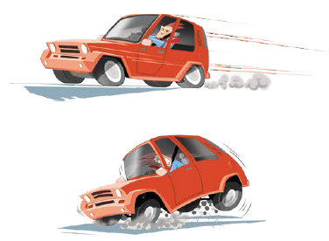
Il primo principio della dinamica
L’azione delle forze sui corpi è governata da tre leggi che Newton per primo definì in modo chiaro e coerente.
Queste leggi prendono il nome di princìpi della dinamica. L’azione di una forza su un corpo ne modifica lo stato. Possiamo così dedurre che, se non agisce alcuna forza, non c’è alcuna modifica dello stato in cui si trova il corpo.
Il primo principio della dinamica afferma:
Un corpo non soggetto a forze permane nel suo stato di quiete o di moto rettilineo uniforme.
Secondo questo principio, il moto di un corpo cambia solo se su di esso agiscono forze che non vengono bilanciate: la tendenza di un corpo a non modificare il suo stato di quiete o di moto è chiamata inerzia.
Il primo principio della dinamica è perciò chiamato anche principio di inerzia.

Slide 8
Il secondo principio della dinamica
Il secondo principio della dinamica cerca di spiegare il comportamento di una o più forze che agiscono su un corpo non essendo bilanciate.
Questo principio afferma che:
L’azione di una forza F su un corpo di massa m produce un’accelerazione a che è direttamente proporzionale alla forza applicata e inversamente proporzionale alla massa del corpo.
da cui si ricavano
le formule derivate
Possiamo, quindi, dire che l’accelerazione di un corpo dipende dal rapporto tra la forza applicata e la massa del corpo stesso e mantiene la stessa direzione e lo stesso verso della forza che agisce sul corpo.

Slide 9
La forza di gravità
La forza di gravità si esercita tra due corpi dotati di massa, posizionati a una certa distanza. Grazie a essa la Terra attira a sé tutti i corpi che si trovano in prossimità della superficie. In realtà anche i corpi attirano la Terra, ma il loro effetto è sempre trascurabile a causa della enorme differenza di massa.
La legge della gravità è stata formulata da Newton nel XVII secolo ed è nota come legge di gravitazione universale.
La forza di gravità F tra due corpi è direttamente proporzionale al prodotto delle loro masse m₁ e m₂ e inversamente proporzionale al quadrato della loro distanza d.
G è la costante di gravitazione universale. L’intensità della forza di gravità aumenta all’aumentare della massa dei corpi e diminuisce all’aumentare della loro distanza. Più i corpi sono vicini, maggiore è la forza.

Slide 10
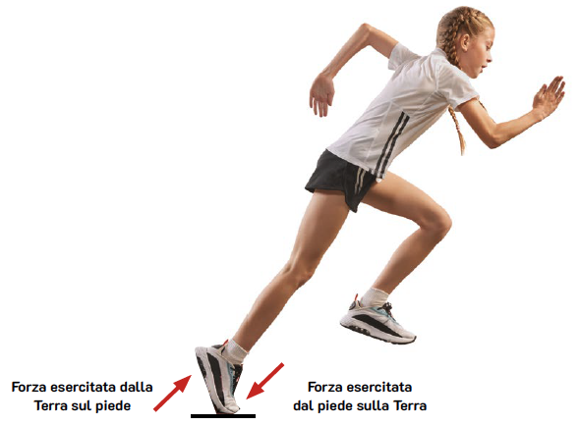
Il terzo principio della dinamica
Ogni volta che viene esercitata una forza tra due corpi, esiste sempre una forza uguale e contraria che si origina nello stesso momento.
Il terzo principio della dinamica afferma che:
Ogni volta che due corpi interagiscono, la forza esercitata su uno di essi è di uguale valore e di direzione opposta alla forza esercitata sull’altro.
Detta la prima forza e la seconda forza il principio afferma che F₁ = F₂
Quindi, se un corpo applica una forza su un secondo corpo, il primo corpo riceve dal secondo corpo una forza uguale e contraria. Questa proprietà ci spiega perché il terzo principio della dinamica è anche detto principio di azione e reazione.

Slide 11
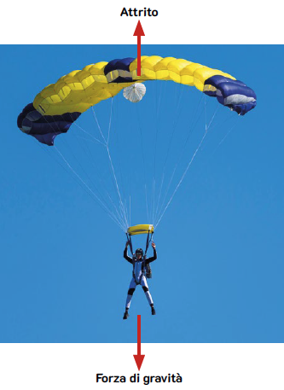
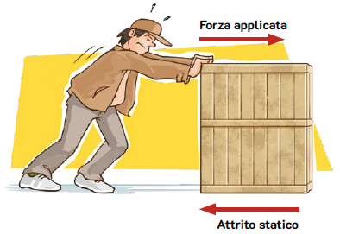
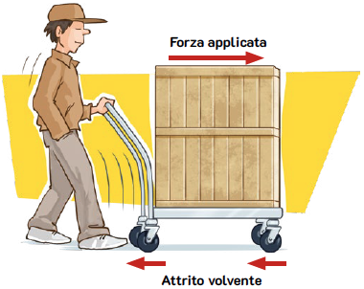
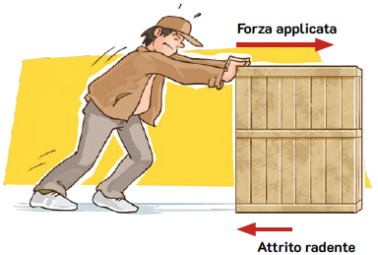
L’attrito
L’attrito è una forza che si genera tra la superficie di due corpi e si contrappone al loro movimento.
L’attrito può essere:
statico: quando una superficie impedisce il movimento a un corpo;
radente, quando una superficie striscia sull’altra;
volvente, quando una superficie rotola su un’altra;
viscoso, quando un corpo si muove in un fluido

Slide 12
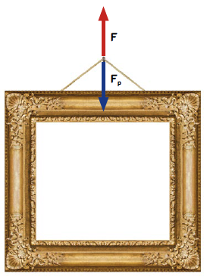
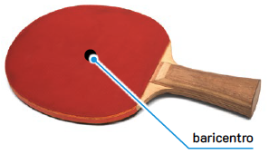
L’equilibrio dei corpi
In fisica, l’equilibrio si verifica quando un corpo è soggetto a forze che si annullano vicendevolmente. Se le forze sono uguali e contrarie, il corpo rimane fermo.
Questo stato di equilibrio statico è conforme al primo principio della dinamica. L’equilibrio si mantiene anche quando non agiscono forze sul corpo.
Il baricentro di un corpo è il punto ideale in cui si concentra tutta la massa per l’applicazione delle forze gravitazionali. Esso dipende dalla distribuzione di massa del corpo e ha una posizione fissa in corpi rigidi omogenei.
In condizioni di equilibrio, la forza peso di un corpo è controbilanciata da altre forze, come il vincolo, che ha uguale intensità ma direzione opposta al peso.
L’equilibrio si osserva in diverse situazioni.
Corpi appesi: un oggetto appeso in quiete.
Corpi appoggiati: un oggetto in equilibrio su una superficie che fornisce una forza di reazione uguale e opposta al peso.
Corpi sospesi: l’equilibrio di un oggetto sospeso è legato alla posizione del punto di sospensione rispetto al baricentro.

Slide 13
La pressione
La forza esercitata su una superficie si chiama pressione.
La pressione P esercitata da un corpo su un altro corpo è il rapporto tra la forza F e la superficie.
La pressione è direttamente proporzionale all’intensità della forza applicata e inversamente proporzionale all’area della superficie su cui viene applicata la forza. L’unità di misura della pressione è il pascal (Pa).
Un pascal corrisponde alla pressione esercitata dalla forza di un newton su una superficie di un metro quadrato.

Slide 14
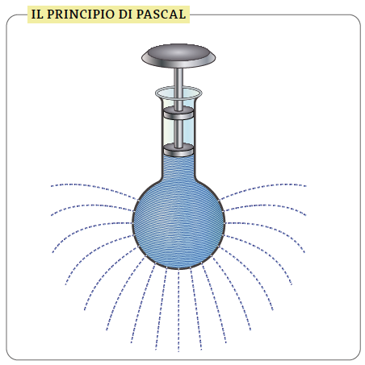
La pressione nei fluidi
La pressione esercitata dai fluidi come l’acqua e l’aria si chiama pressione idrostatica.
Gli scienziati Pascal e Stevin studiarono il comportamento della pressione nei fluidi e formularono alcune leggi.
Per il principio di Pascal la pressione esercitata da un fluido contenuto in un recipiente viene trasmessa nello stesso modo in tutte le direzioni e in ogni parte del recipiente.
Per la legge di Stevin la pressione di un liquido contenuto in un recipiente dipende unicamente dalla sua densità e dalla sua altezza; la forma del recipiente e la quantità di liquido contenuto non hanno importanza.

Slide 15
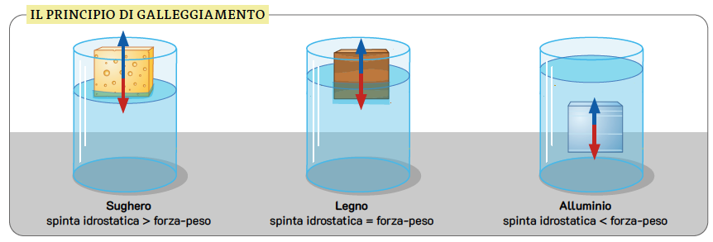
Il principio di Archimede
Archimede, studiando il comportamento dei solidi immersi nell’acqua, mise in relazione il peso di un corpo con la spinta idrostatica che esso riceve dal liquido nel quale è immerso.
Principio di Archimede: un corpo immerso in un liquido viene spinto dal basso verso l’alto da una forza uguale al peso del volume di liquido spostato.
Le forze che agiscono su un corpo immerso in un liquido sono la forza-peso verso il basso e la spinta idrostatica verso l’alto:
un corpo galleggia se la spinta idrostatica ricevuta dal liquido è uguale o maggiore al suo peso;
un corpo affonda se la spinta idrostatica che riceve dal liquido è minore del suo peso.

